Slide 1

CLÍNICA DE TRATAMIENTO CON BACTERIOFAGOS
Integrante: Ángeles López Michael Josefh
Mayo
2019

Slide 2

Introducción
-Inicio de sesión
-Perfil(donde se muestra la información del usuario)
-Trabajos
-Ayuda
-Citas(para tratamiento)
-Novedades-
-Un link de búsqueda
-Un carrito de compras
-Ofertas
-El link de las redes sociales de la empresa
Se desarrollara una aplicación para la empresa “clínica de tratamientos con bacteriófagos” en la que el usuario en la aplicación podrá hacer las siguientes funciones:
-Podrá pedir información sobre la empresa
-Sucursales y localización
-Costos
-Horarios
-Formas de pagos
-Factura electrónica
-Se podrá crear una cuenta de usuario

Slide 3

Esquema de la aplicación
Uso del Wireframe
Es un dibujo técnico, plan de acción visual.
Muestra como un esquema de pantallas, conexiones y funciones.
Esquema de pantallas y navegación.
Ilustras las interferencias y conexiones.
Concepto visual simple de una app futura.
Da una idea del diseño y de como funcionara la app.
Un mapa para apoyar la construcción de una aplicación.

Slide 4
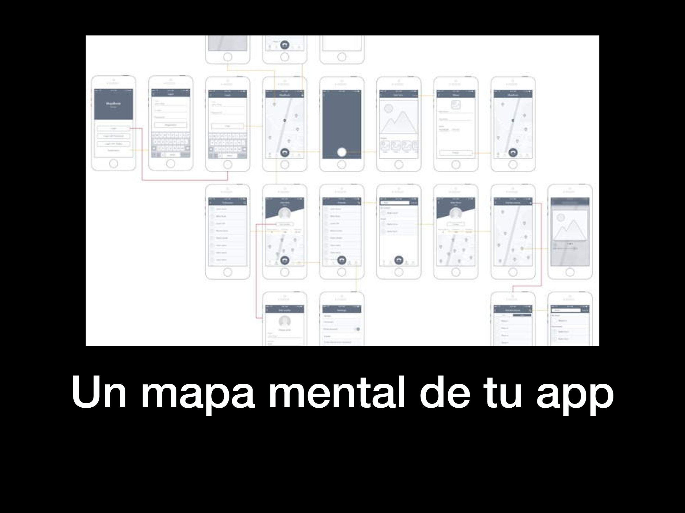
¿Cómo funciona?
Distribución del espacio en pantalla.
Prioridades de contenido.
Funciones disponibles.
Acciones planteadas
Relaciones entre pantallas

Slide 5

Mockup
Es el siguiente paso del wireframe.
Incluye colores y textos

Slide 6
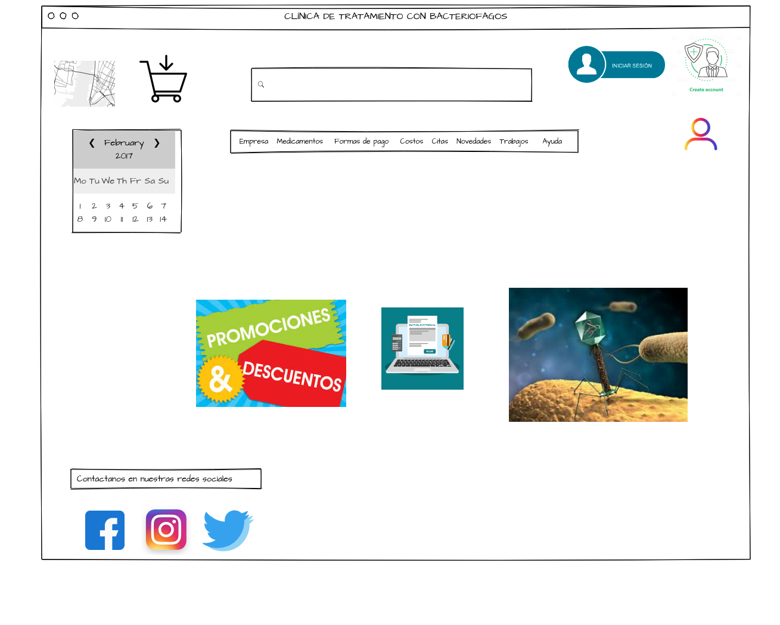
Vista del wireframe y mockup

Slide 7
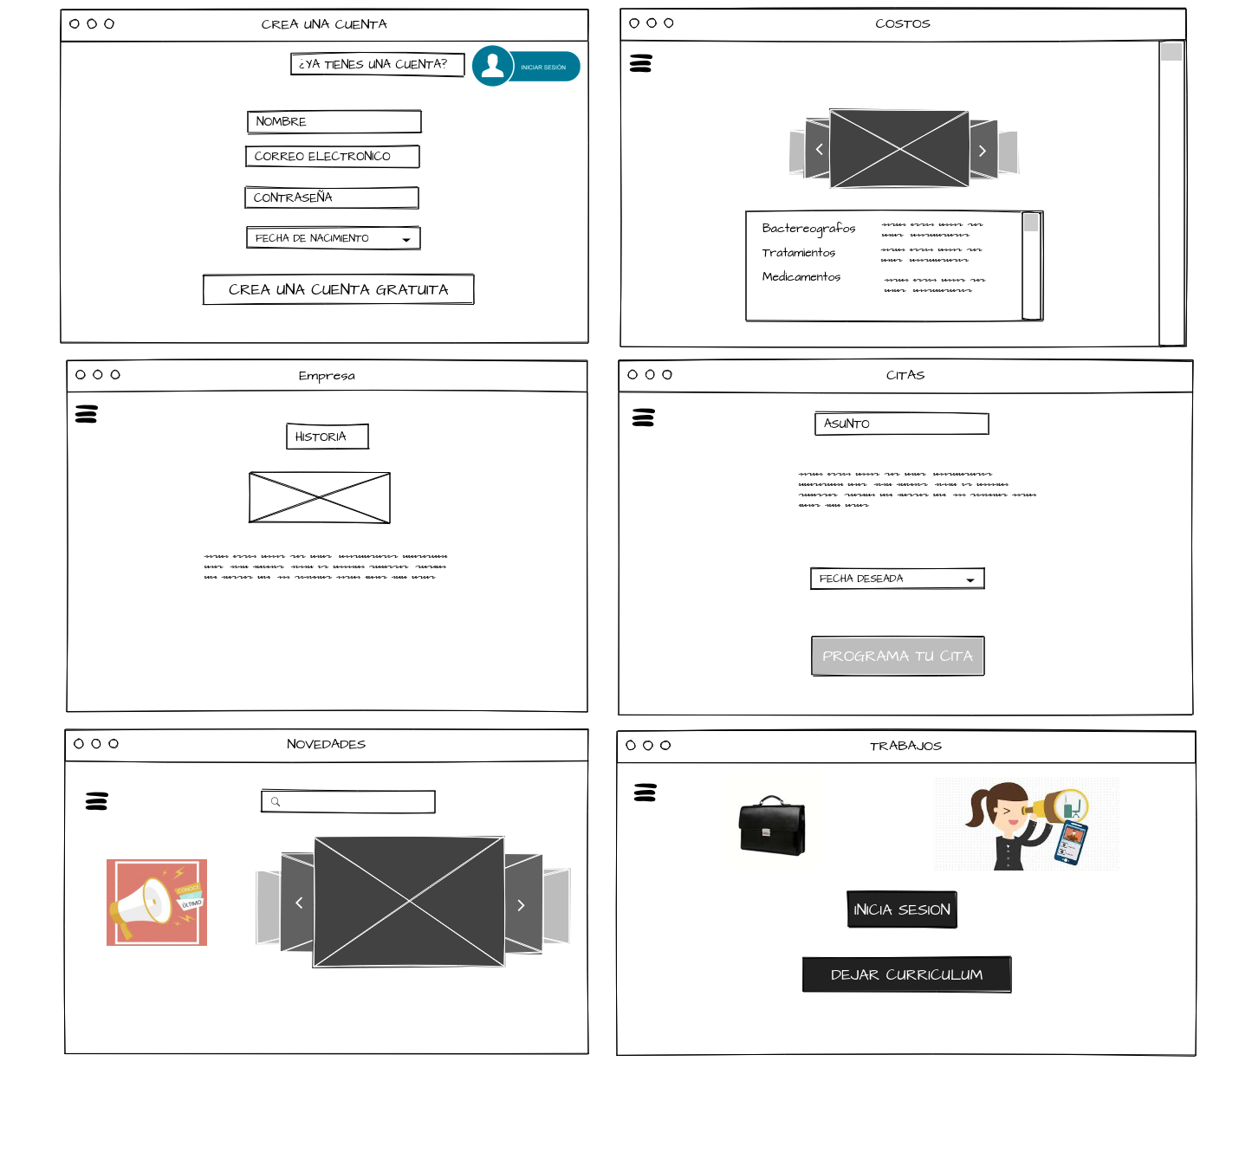

Slide 8
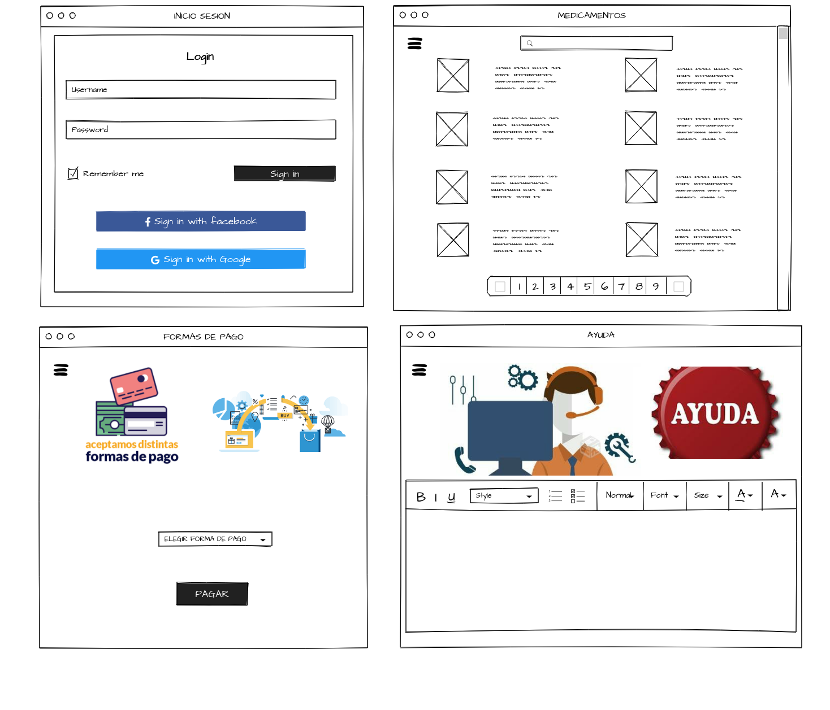

Slide 9


PLATAFROMAS DE DESCARGA
Se ingresara la aplicación en el mercado para que tanto Android como ios puedan descargarla de forma gratuita y así poder consultar la pagina de una forma fácil.

Slide 10


COSTO
El precio de la aplicación esta estimada en $80000 ya que será desarrollada para 2 plataformas diferentes, además de la información que se tendrá que ocupar(como bases de datos),personal, la empresa tendrá una buena herramienta para facilitar las dudas del cliente, etc.

Slide 11




MUCHAS GRACIAS
Angeles Lopez Michael Josefh
Teléfono
4444-98-51
Correo electrónico
X-espino@Hotmail.com

